Slide 1
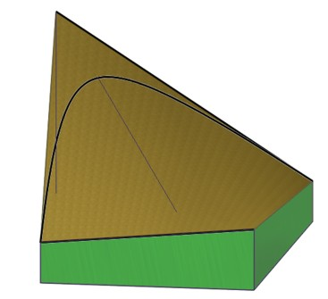
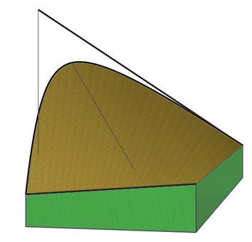
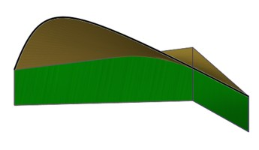
Beispiel: Bühne als HP- Fläche in Solid Edge ST6
Über zwei trapezförmigen, auf π₁ stehenden Wänden ist eine HP- Fläche mit dem windschiefen Erzeugendenvierseit ABCD gebaut.
Diese HP- Fläche wird von einer zweitprojizierenden Ebene durch EBD abgeschnitten und stellt gemeinsam mit den zwei trapezförmigen Wänden eine Veranstaltungsbühne dar.
Konstruiere die Bühne mit Solid Edge.
A‘‘
E‘‘
65
90
C‘‘
20
B‘‘=D‘‘
30
100
D‘
A‘
C‘
E‘
100°
100
B‘

Slide 2
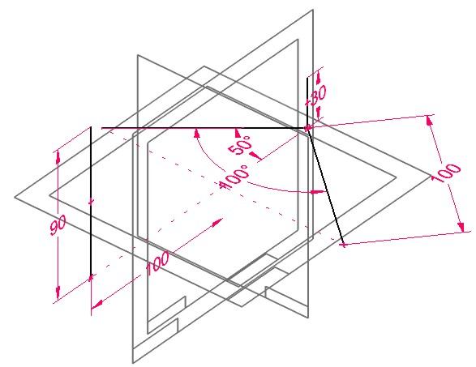
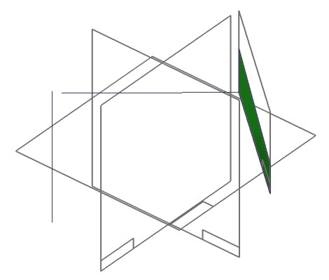
Beispiel: Bühne als HP- Fläche in Solid Edge ST6
Über zwei trapezförmigen, auf π₁ stehenden Wänden ist eine HP- Fläche mit dem windschiefen Erzeugendenvierseit ABCD gebaut.
Diese HP- Fläche wird von einer zweitprojizierenden Ebene durch EBD abgeschnitten und stellt gemeinsam mit den zwei trapezförmigen Wänden eine Veranstaltungsbühne dar.
Konstruiere die Bühne mit Solid Edge.
A‘‘
E‘‘
65
90
C‘‘
Erzeuge zunächst zwei Skizzen:
B‘‘=D‘‘
30
100
20
Skizze 1 sind zwei Geraden in der xy- Ebene, über denen die trapezförmigen Wände errichtet werden.
D‘
Skizze 2 sind zwei Geraden in der yz- Ebene, die zur Fixierung der Punkte A und C des Erzeugendenvierseits dienen.
A‘
C‘
E‘
100°
Erstelle eine Referenzebene über 3 Punkte.
100
Zeichne in dieser Referenzebene das Trapez.
20
30
Fülle die Trapezfläche mit dem Befehl begrenzt. (Registerkarte Flächenmodellierung/ Befehlsgruppe Flächen).
B‘

Slide 3
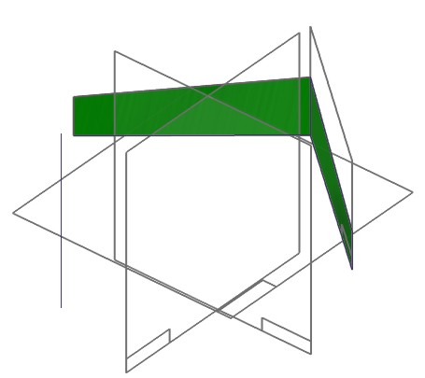
Beispiel: Bühne als HP- Fläche in Solid Edge ST6
Über zwei trapezförmigen, auf π₁ stehenden Wänden ist eine HP- Fläche mit dem windschiefen Erzeugendenvierseit ABCD gebaut.
Diese HP- Fläche wird von einer zweitprojizierenden Ebene durch EBD abgeschnitten und stellt gemeinsam mit den zwei trapezförmigen Wänden eine Veranstaltungsbühne dar.
Konstruiere die Bühne mit Solid Edge.
A‘‘
E‘‘
65
90
C‘‘
Wähle den Befehl Spiegelkopie eines Teils (Registerkarte Home/ Befehlsgruppe Muster/ Flyout Spiegeln)
20
B‘‘=D‘‘
30
100
D‘
Klick auf die Fläche , klick auf die Spiegelebene und zuletzt auf „Fertig stellen“.
A‘
C‘
Zeichne die Strecke BC.
E‘
100°
Wähle den Befehl Eigenpunktkurve (Registerkarte Flächenmodellierung/ Befehlsgruppe Kurven/ Befehl Eigenpunkt).
100
Klick im Zeichenfenster dorthin, wo die erste Strecke beginnen soll, dann dorthin, wo sie enden soll, und danach auf die Entertaste.
B‘
Wiederhole den Vorgang für die Strecke DA.

Slide 4
Beispiel: Bühne als HP- Fläche in Solid Edge ST6
Über zwei trapezförmigen, auf π₁ stehenden Wänden ist eine HP- Fläche mit dem windschiefen Erzeugendenvierseit ABCD gebaut.
Diese HP- Fläche wird von einer zweitprojizierenden Ebene durch EBD abgeschnitten und stellt gemeinsam mit den zwei trapezförmigen Wänden eine Veranstaltungsbühne dar.
Konstruiere die Bühne mit Solid Edge.
A‘‘
E‘‘
65
90
C‘‘
Sollte die gezeichnete Linie krumm sein, was manchmal passiert, dann klick in der Anwendungs-menüleiste auf den Icon für Endbedingungen.
B‘‘=D‘‘
30
100
20
D‘
Nun erscheinen in den beiden Endpunkten Symbole. Diese sollten auf die Bedingung natürlich eingestellt sein.
A‘
C‘
E‘
100°
Wähle den Befehl Blue Surf (Registerkarte Flächenmodellierung/ Befehlsgruppe Flächen).
100
Wähle eine der Strecken.
Wähle danach die zweite Strecke.
B‘
Achte dabei darauf, sie an einer Stelle anzuklicken, bei der die vorgeschlagene Erzeugende stimmt.

Slide 5
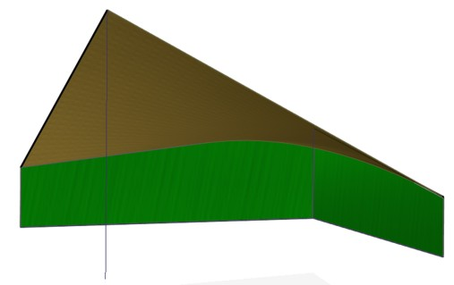
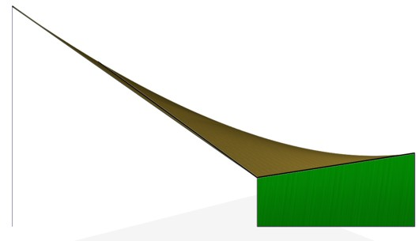
Beispiel: Bühne als HP- Fläche in Solid Edge ST6
Über zwei trapezförmigen, auf π₁ stehenden Wänden ist eine HP- Fläche mit dem windschiefen Erzeugendenvierseit ABCD gebaut.
Diese HP- Fläche wird von einer zweitprojizierenden Ebene durch EBD abgeschnitten und stellt gemeinsam mit den zwei trapezförmigen Wänden eine Veranstaltungsbühne dar.
Konstruiere die Bühne mit Solid Edge.
A‘‘
E‘‘
65
90
C‘‘
Solid Edge erstellt die HP- Fläche als Blue Surf.
B‘‘=D‘‘
20
30
100
Erstelle eine weitere Skizze in der yz- Ebene.
D‘
Sie ist die Verbindungsstrecke von E mit dem Halbierungspunkt von BD.
A‘
C‘
E‘
100°
Wähle den Befehl Projiziert (Registerkarte Flächenmodellierung/ Befehlsgruppe Kurven.
100
Klick nach Auswahl des Befehls projiziert auf Strecke, danach .
Klick danach auf die Fläche und auf .
B‘
Klick zuletzt auf den gelben Punkt des roten Pfeils, damit beidseitig projiziert wird.

Slide 6
Beispiel: Bühne als HP- Fläche in Solid Edge ST6
Über zwei trapezförmigen, auf π₁ stehenden Wänden ist eine HP- Fläche mit dem windschiefen Erzeugendenvierseit ABCD gebaut.
Diese HP- Fläche wird von einer zweitprojizierenden Ebene durch EBD abgeschnitten und stellt gemeinsam mit den zwei trapezförmigen Wänden eine Veranstaltungsbühne dar.
Konstruiere die Bühne mit Solid Edge.
A‘‘
E‘‘
65
90
C‘‘
Wähle den Befehl Trimmen (Registerkarte Flächenmodellierung/ Befehlsgruppe Fläche ändern).
B‘‘=D‘‘
30
100
20
D‘
Klick auf die Fläche, dann , danach auf die Kurve, wieder
zuletzt auf die Teile, die abgeschnitten werden sollen und . Klick danach auf „Fertig stellen“.
A‘
C‘
E‘
100°
100
B‘

